Slide 1

Etos Kerja Berbasis Religi di MA Muhammadiyah 2 Banjaranyar
Integrasi nilai-nilai Islam ke dalam etos kerja menjadi kebutuhan mendesak bagi madrasah di tengah tantangan disrupsi dan modernisasi pendidikan. Penelitian ini mengeksplorasi bagaimana MA Muhammadiyah 2 Banjaranyar, Bojonegoro, menginstitusionalisasikan nilai religi dalam manajemen sekolah dan budaya kerja kolektif.

Slide 2
Latar Belakang Penelitian
Tantangan Pendidikan Era Disrupsi
Posisi Unik Madrasah
Integrasi Nilai Religi
Madrasah menghadapi tantangan ganda: memenuhi standar nasional yang kompetitif sekaligus menjaga identitas keislaman sebagai fondasi nilai.
Integrasi nilai-nilai religi ke dalam etos kerja muncul sebagai solusi strategis untuk mempertahankan identitas dan menciptakan lulusan yang unggul secara akademis dan berkarakter kuat.
Revolusi industri 4.0 dan disrupsi teknologi telah mentransformasi lanskap pendidikan global, menggeser fokus dari transfer pengetahuan konvensional menuju pengembangan kompetensi holistik.
MA Muhammadiyah 2 Banjaranyar, sebagai bagian dari jaringan Muhammadiyah, mengadopsi filosofi "gerakan pembaruan" yang memadukan prinsip Al-Qur'an, Sunnah, dan manajemen modern dalam model "triple helix" yang mengintegrasikan kurikulum akademik, pendidikan karakter Islami, dan keterampilan vokasional.

Slide 3

Metode Penelitian
Penelitian ini menggunakan pendekatan kualitatif dengan desain studi kasus etnografis untuk memahami secara mendalam proses internalisasi nilai-nilai religi dalam membentuk etos kerja di MA Muhammadiyah 2 Banjaranyar.
Pengumpulan data dilakukan melalui triangulasi metode yang meliputi:
Observasi partisipatif selama enam bulan
Wawancara mendalam dengan 15 partisipan
Analisis dokumen sekolah
Analisis data dilakukan dalam tiga tahap: reduksi data, penyajian data, dan penarikan kesimpulan. Validitas data dijaga melalui teknik triangulasi sumber dan member checking untuk memastikan akurasi temuan.

Slide 4




Institusionalisasi Nilai Religi dalam Sistem Manajemen
Perangkat Kebijakan Resmi
Dokumen Rencana Kerja Tahunan, SOP, serta visi-misi madrasah memuat secara eksplisit nilai-nilai Islam sebagai basis pengelolaan lembaga.
Praktik Kepemimpinan
Pimpinan madrasah menerapkan pendekatan value-based management dengan musyawarah dan pertimbangan moral dalam pengambilan keputusan.
Sistem Evaluasi & Penghargaan
Mekanisme reward dan punishment mengedepankan prinsip syariah, termasuk "bonus amanah" dan pendekatan muhasabah untuk refleksi spiritual.
Proses institusionalisasi nilai tidak bersifat top-down semata, melainkan dibangun secara kolektif melalui dialog nilai antaranggota komunitas sekolah. Nilai-nilai Islam menjadi modal simbolik yang sah dan mengikat melalui habitus institusi yang tampak dalam praktik harian seperti shalat dhuha berjamaah dan kerja bakti kolektif.

Slide 5
Peran Keteladanan Guru dalam Membentuk Etos Kerja
Dalam ekosistem pendidikan Islam, guru tidak hanya berperan sebagai pengajar, tetapi juga sebagai figur moral yang merepresentasikan nilai-nilai keislaman secara konkret. Keteladanan guru merupakan kanal utama internalisasi nilai dalam praktik sehari-hari.
Disiplin Spiritual
Interaksi Edukatif
Integrasi Nilai dalam Pengajaran
Mayoritas guru melaksanakan shalat berjamaah di musala sekolah sebelum memulai kegiatan mengajar dan menghadiri pengajian internal setiap pekan.
Guru mengelola kelas, berkomunikasi dengan siswa, dan menjalankan tugas administrasi dengan mengedepankan nilai-nilai Islam seperti kesabaran dan kedisiplinan.
Guru memulai pelajaran dengan kutipan ayat atau hadis dan mengaitkan konten pelajaran dengan nilai-nilai Islam dalam kehidupan nyata.
Keteladanan guru di MA Muhammadiyah 2 Banjaranyar tidak dibentuk oleh pelatihan formal atau instruksi struktural semata, melainkan melalui habitus yang dikultivasi selama bertahun-tahun dalam kultur Muhammadiyah yang mengedepankan dakwah bil-hal.

Slide 6
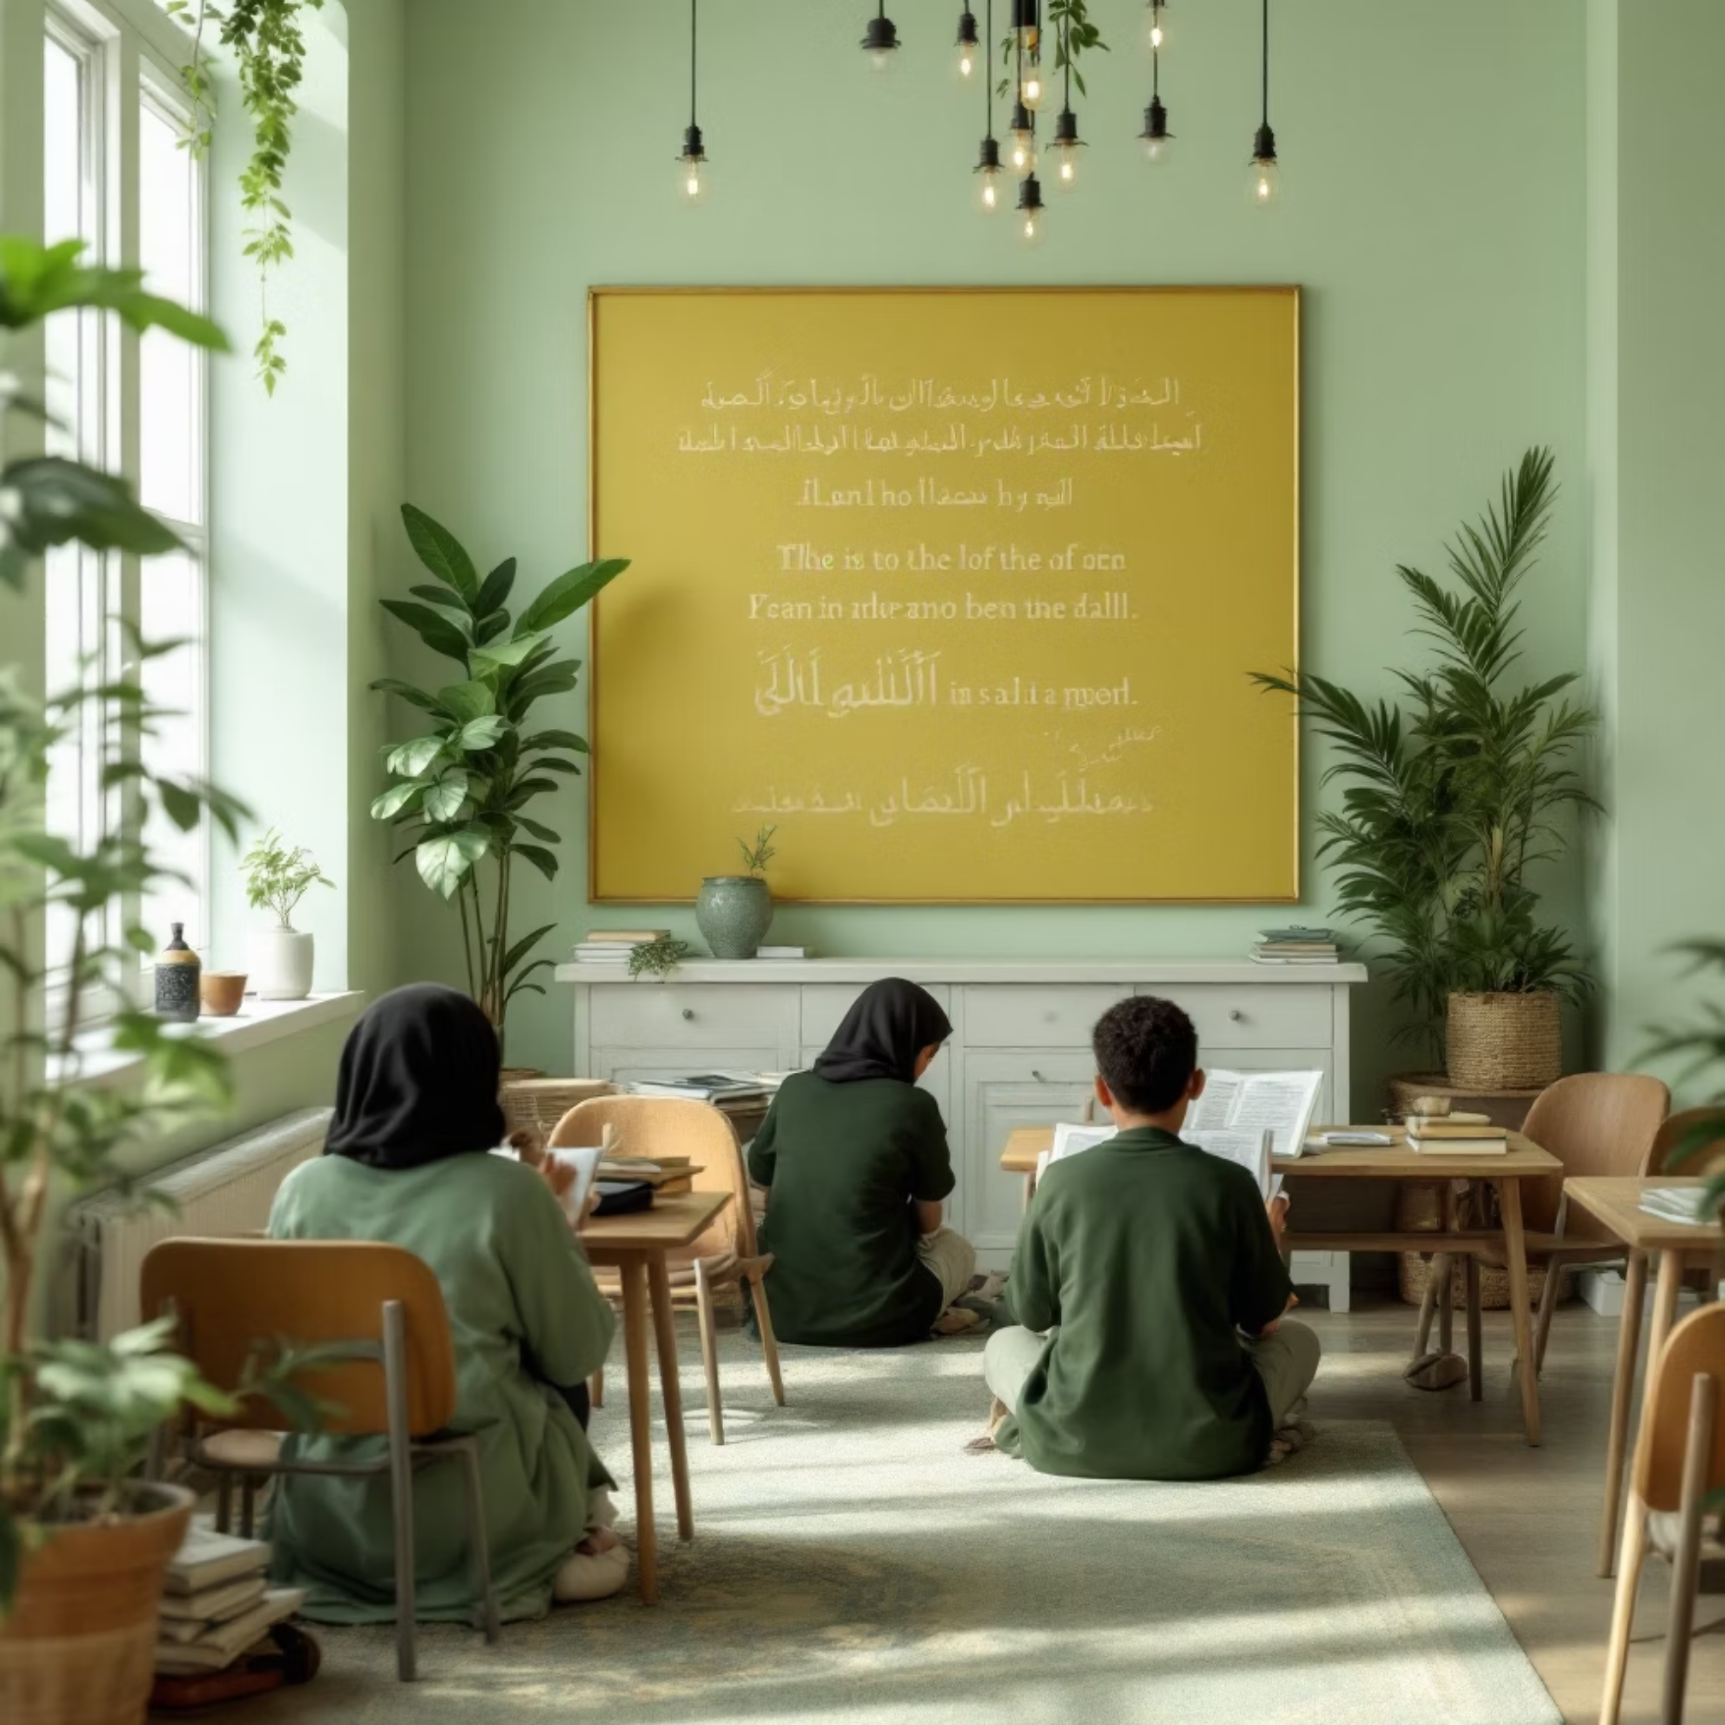
Budaya Sekolah sebagai Ekosistem Nilai
Budaya sekolah di MA Muhammadiyah 2 Banjaranyar tidak hadir sebagai struktur simbolik belaka, melainkan sebagai ekosistem nilai yang hidup dan tumbuh dari interaksi berkelanjutan antara warga sekolah.
Ritme Spiritual Harian
Apel pagi dengan pembacaan Al-Qur'an, kultum, dan doa bersama; shalat dhuha berjamaah; serta pengajian rutin yang diselenggarakan oleh organisasi siswa.
Estetika Ruang Bernilai
Lingkungan sekolah dipenuhi dengan elemen simbolik bermuatan nilai seperti kutipan ayat Al-Qur'an dan poster motivasi Islami.
Interaksi Sosial Beradab
Relasi guru-siswa dibangun dalam bingkai kasih sayang (rahmah) dan keteladanan (uswah hasanah).
Kerja Kolektif Bernilai
Kegiatan kebersihan, bakti sosial, dan pengelolaan organisasi siswa dilakukan dengan semangat gotong royong dan tabarru' (kerelaan memberi).

Slide 7

Partisipasi Komite dan Masyarakat Lokal
1
2
3
Komite sebagai Penjaga Nilai
Aktivitas Kolaboratif
Program Nilai Bersama
Komite madrasah yang terdiri dari perwakilan orang tua, tokoh masyarakat, dan elemen organisasi keislaman lokal menjadi aktor kunci dalam penjaga nilai dan penghubung antara madrasah dan komunitas.
Masyarakat sekitar terlibat dalam kegiatan keagamaan seperti peringatan Maulid Nabi atau pengajian rutin dengan menyediakan logistik, menjadi panitia, dan hadir sebagai peserta aktif.
Program "Tebar Qurban Kolektif" dan penyediaan lahan pertanian untuk pembelajaran kewirausahaan halal menjadi sarana edukatif tentang kerja sama, keikhlasan, dan tanggung jawab sosial.
Partisipasi masyarakat tidak bersifat vertikal atau patronase, melainkan setara dan berbasis saling percaya melalui forum-forum informal seperti "ngopi bareng komite" atau pengajian lintas RT yang memperkuat community-based governance dalam pendidikan.

Slide 8

Tantangan Implementasi Etos Kerja Berbasis Religi
Tantangan Struktural
Tantangan Kultural
Keterbatasan infrastruktur dan akses internet di kawasan rural
Resistensi nilai dan disparitas generasi dalam interpretasi etos kerja Islami
Beban kerja administratif yang tidak proporsional
Perbedaan nilai antara pihak madrasah dan sebagian orang tua murid
Ketimpangan pendanaan yang memengaruhi keberlanjutan program nilai
Ekspektasi spiritual tinggi yang kadang tidak dibarengi dengan ruang dialog
Ketergantungan pada partisipasi masyarakat yang fluktuatif
Kesenjangan antara nilai-nilai sekolah dan nilai-nilai keluarga
Implementasi nilai-nilai Islam dalam etos kerja madrasah memerlukan bukan hanya keteguhan moral, tetapi juga kecermatan strategi dalam mengelola dinamika sosial, ekonomi, dan budaya yang melingkupi lembaga.

Slide 9




Kesimpulan dan Rekomendasi
Sinergi Struktural
Keteladanan Kunci
Internalisasi etos kerja berbasis religi merupakan hasil dari sinergi antara struktur manajemen sekolah, budaya kelembagaan, peran keteladanan guru, serta keterlibatan masyarakat.
Keteladanan guru menjadi kanal utama dalam penanaman etos kerja Islami, di mana nilai-nilai transendental dihidupkan dalam interaksi sehari-hari.
1
2
Rekomendasi
Ekosistem Nilai
Penguatan kapasitas manajerial kepala sekolah, sistem pembelajaran nilai berbasis pengalaman, transformasi partisipasi masyarakat, dan pengembangan teori manajemen pendidikan Islam kontekstual.
Budaya sekolah yang mengakar pada spiritualitas kolektif menjadi sarana pelestarian nilai-nilai Muhammadiyah dan pembentukan etos kerja.
4
3
Penelitian ini menunjukkan bahwa nilai-nilai Islam seperti amanah, ikhlas, jujur, dan disiplin tidak sekadar diintegrasikan dalam dokumen formal atau kurikulum, tetapi dilembagakan melalui praktik harian yang konsisten dan penuh makna dalam konteks pendidikan madrasah di daerah rural.

